Slide 1
1.5 Typy danych (10.2)

Slide 2
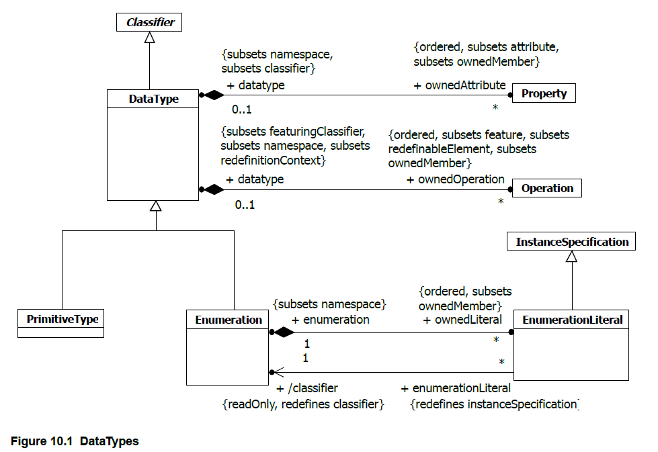
DataType jest rodzajem klasyfikatora modelującego typy, których instancje są rozróżniane jedynie przez ich wartości.
Instancja typów danych nie ma tożsamości, która jest niezależna od ich wartości; i.e. wartość określa instancję.

Slide 3
Rodzaje typów danych
PrimitiveType
Enumeration
StructuredDataType

Slide 4
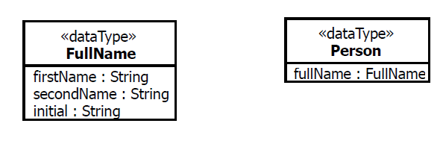
1. StructuredDataType (typ strukturyzowany)
Gdy DataType posiada atrybuty, nazywamy go strukturyzowanym typem danych
Instancja strukturyzowanego typu danych zawiera wartości atrybutów odpowiadające jego atrybutom. Instancje są sobie równe, gdy ich struktura i wartości atrybutów są takie same.

Slide 5
2. PrimitiveType (typ prosty)
PrimitiveType (typ prosty) definiuje DataType bez żadnej podstruktury.
Może mieć algebrę i operacje zdefiniowane poza UML (np. matematycznie).
Jego instancjami w trakcie działania programu są wartości, które odpowiadają elementom matematycznym zdefiniowanym poza UML (np. Integers).

Slide 6

Boolean: true, false - reprezentują wartości logiczne prawda i fałsz.
Integer: Dowolne liczby całkowite, na przykład: -1, 0, 1, 2 itd.
UnlimitedNatural: Liczby naturalne plus specjalna wartość oznaczająca nieskończoność (często reprezentowana jako *).
Real: Liczby rzeczywiste, które mogą zawierać części dziesiętne, na przykład: -1.23, 0.0, 3.14 itd.
String: Dowolne ciągi znaków (teksty), na przykład: "hello", "1234", "lubię kotki" itd.

Slide 7
3. Enumeration (typ wyliczeniowy)
Enumeration jest rodzajem DataType.
Każda wartość typu wyliczeniowego odpowiada jednemu z literałów wyliczeniowych (EnumerationLiterals) zdefiniowanych przez użytkownika.
EnumerationLiteral nie posiada podstruktur; definiuje element czasu wykonania rozszerzenia typu wyliczeniowego. Nie mogą one podlegać zmianą w trakcie swojego istnienia
=> wszelkie atrybuty w trybie wyliczeniowym powinny być tylko do odczytu

Slide 8
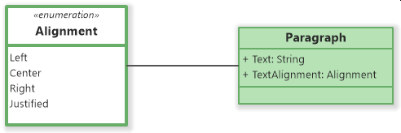
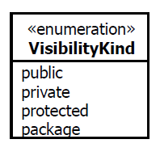

Slide 9
Pytanie 1
Kiedy instancja strukturyzowanego typu danych jest równa innej instancji?

